Slide 1

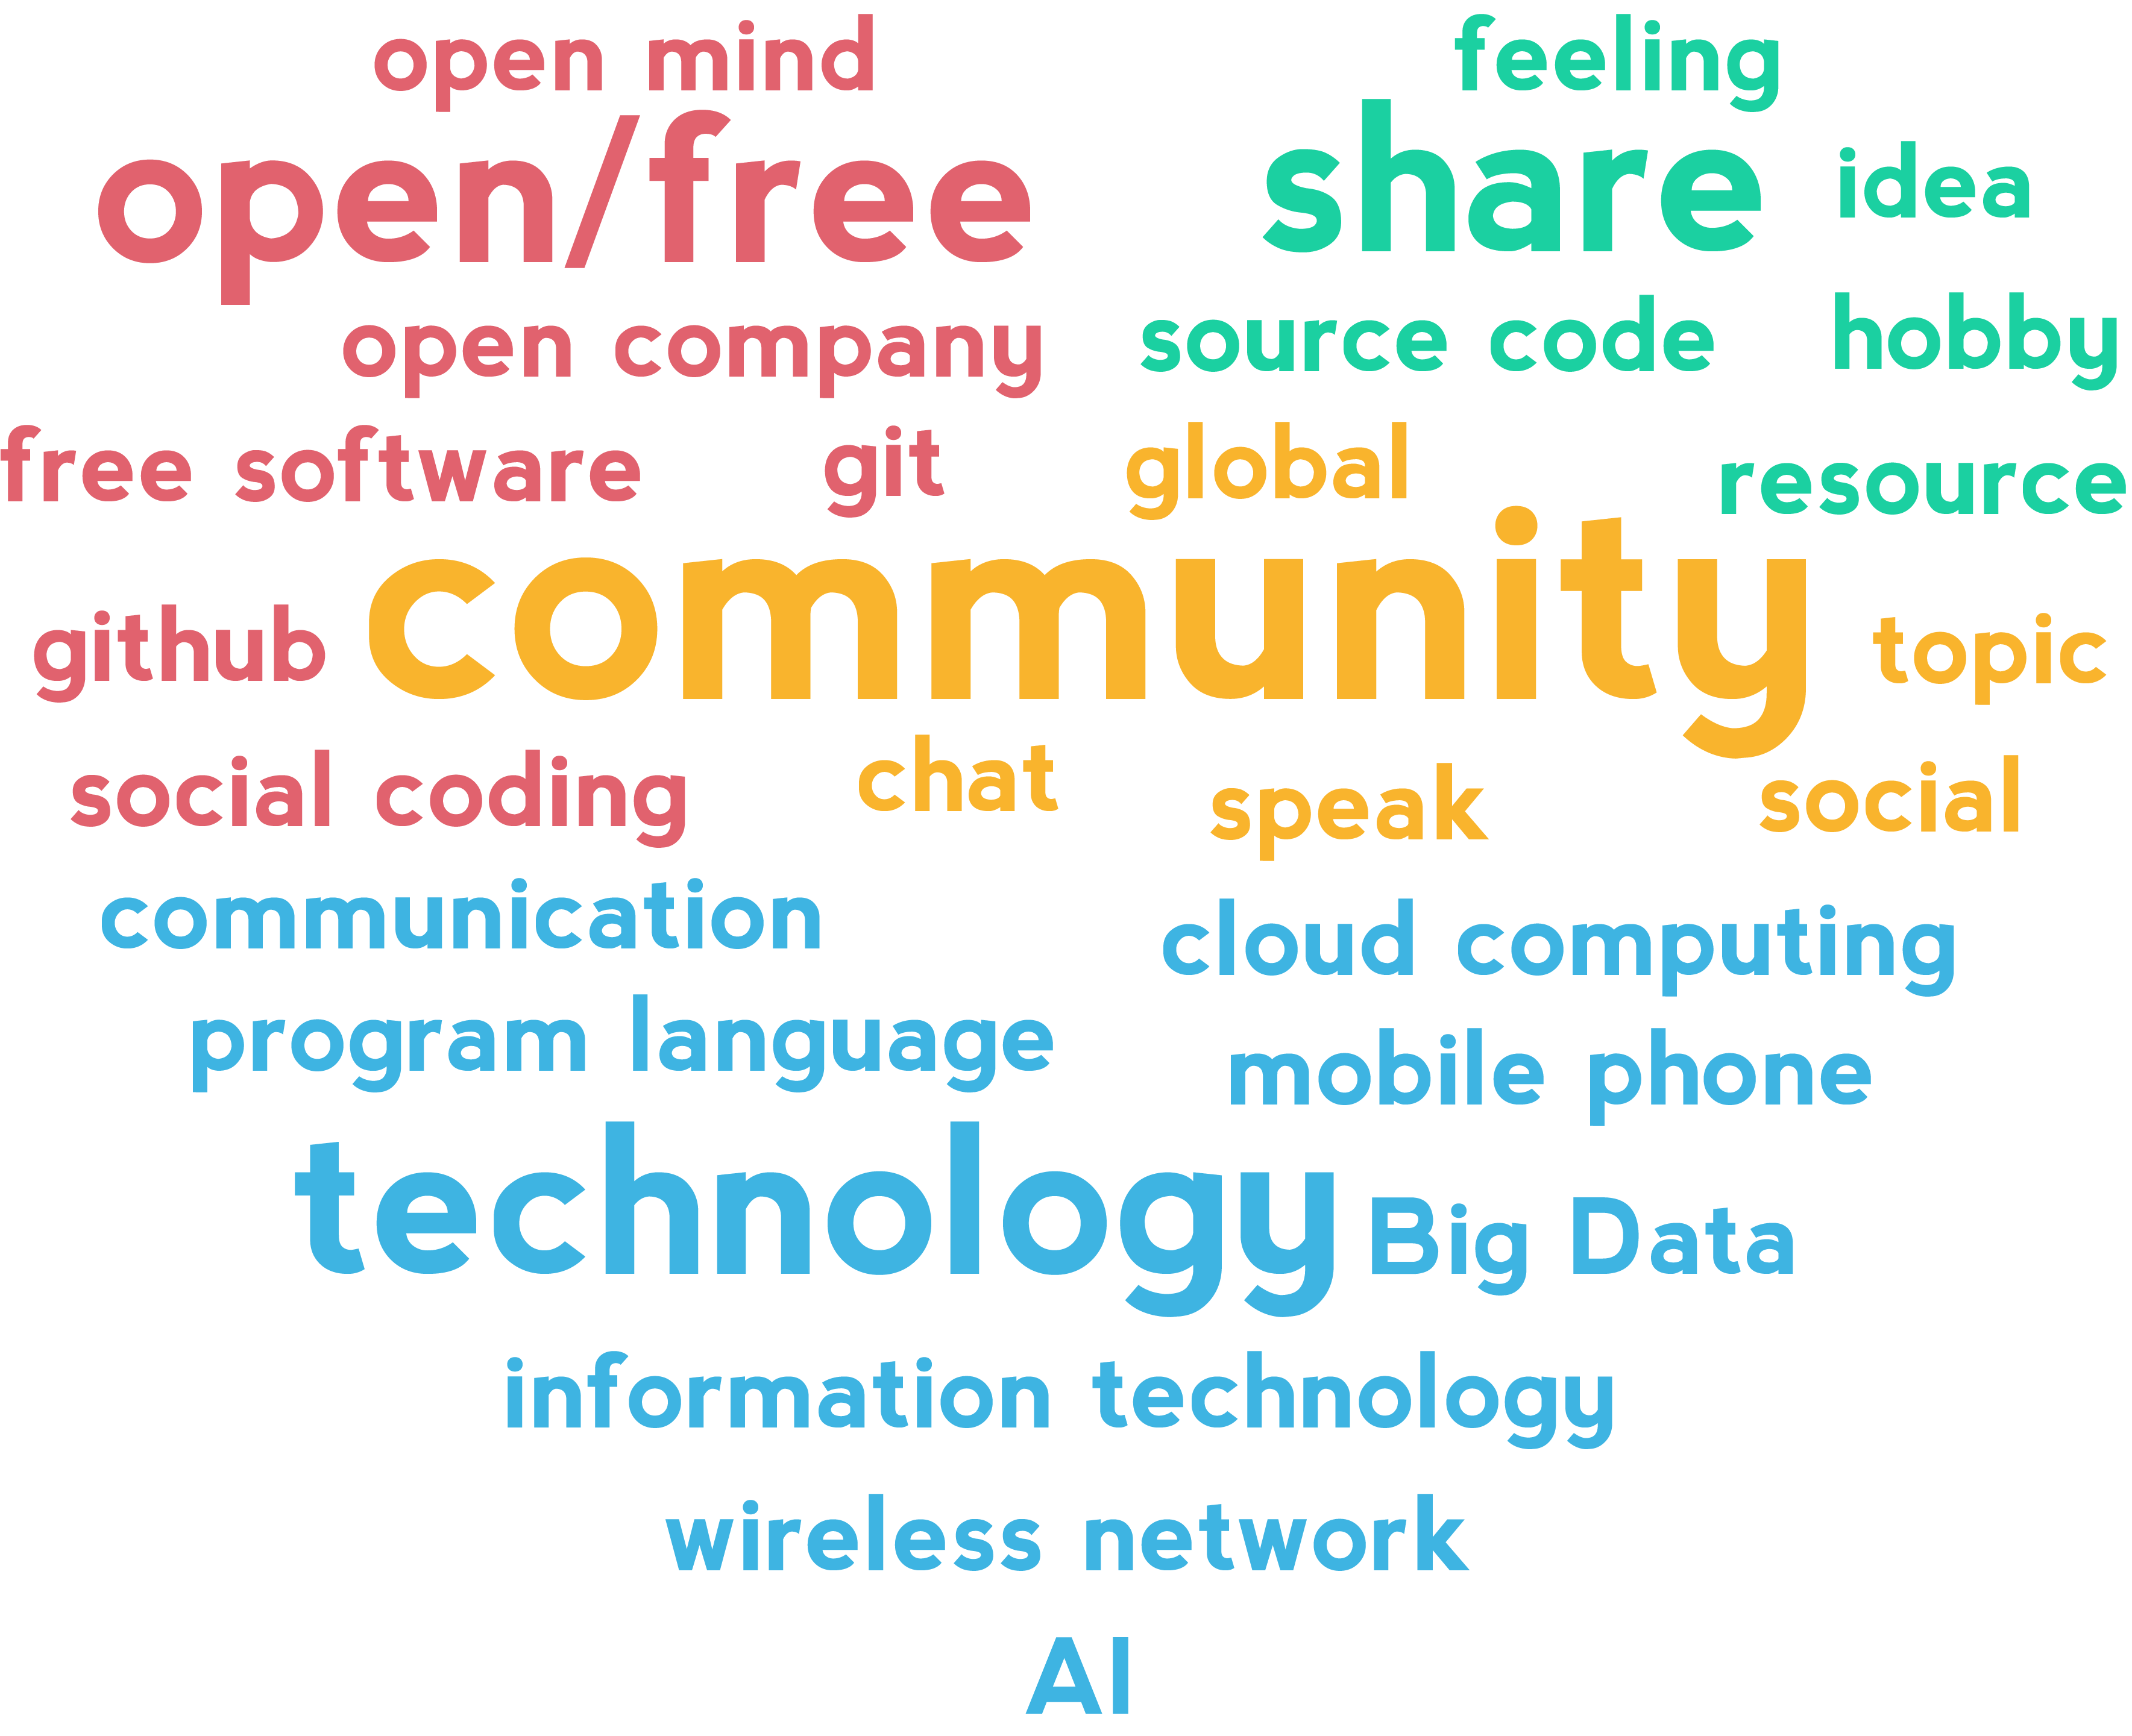
DS在企业中的简单实践
- Apache DolphinScheduler 分享
伏长海
珍岛集团·开发工程师 Apache DolphinScheduler Committer
Notes:
换成社区模板的主页背景，和整体保持统一

Slide 2
目录
CONTENTS
01
02
介绍
痛点
03
04
优势与特性
2.0 新特性
05
06
珍岛集团案例
发展路线
Notes:
标题栏同样调整，按照PPT模板编写。总览的标题和后面不一致。

Slide 3


PART 1
DolphinScheduler 介绍

Slide 4

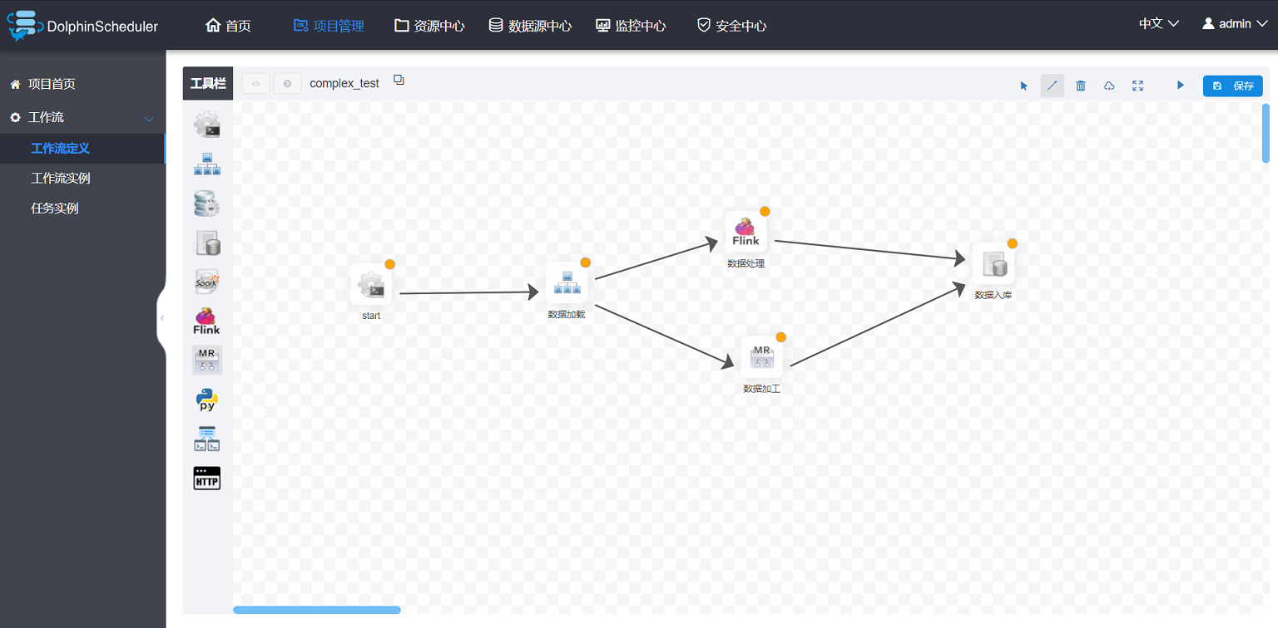
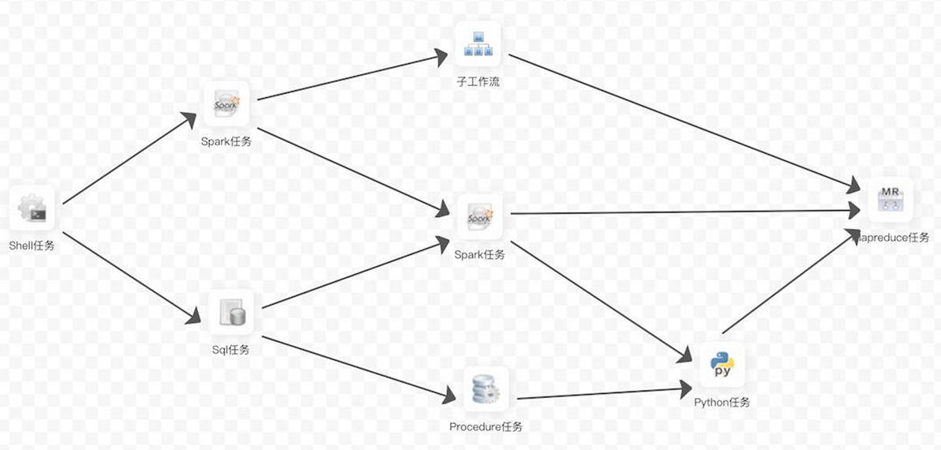
Apache DolphinScheduler 简介
Apache DolphinScheduler 是一个分布式、易扩展并带有强大的可视化界面的大数据工作流调度系统。
2021 年 04 月 09 日正式成为 Apache 顶级项目。
首个由国人主导并贡献到 Apache 基金会的大数据工作流领域的顶级项目。
已累计有 600+ 公司在生产上使用。DolphinScheduler 致力于在数据工作流编排中“解决复杂的大数据任务依赖及触发关系，让各种大数据任务类型开箱即用”。

Slide 5


PART 2
痛点

Slide 6
Apache DolphinScheduler 起源 – 痛点
01
可视化DAG
04
简单易操作
实时查看运行状态
每天数万任务运行
依赖
任务自依赖
流程依赖等
02
调用高可用
05
流程可容错能力
任务日志/告警机制
失败重试、回滚、转移
简单可维护
便于排错、提醒
03
06
补数
丰富的任务类型
跨语言
自定义插件机制
重刷历史数据

Slide 7
PART 3
优势与特性

Slide 8
Apache DolphinScheduler 调度系统优势
高可靠性
简单易用
一键部署 – 简化部署，易维护
可视化 DAG 界面，所有流程定义都是可视化，通过拖拽任务形成工作流模板
支持 Open API 方式与第三方系统对接
去中心化的多 Master 和多 Worker,
自身高可用能力
采用任务队列来避免过载，不会造成机器卡死
丰富的使用场景
高扩展性、云原生能力
支持自定义任务类型
调度器使用分布式调度，调度能力随集群线性增长
弹性伸缩， Master 和 Worker 支持动态上下线
支持暂停恢复操作
支持多租户，权限管理等大数据应用场景
支持近 20 种任务类型，如 Spark, Hive, MR, Python, Sub-Process, Shell 等

Slide 9
Apache DolphinScheduler 调度系统主要能力
Task以DAG形式关联，实时监控任务的状态。
支持Shell、K8S、Spark、SQL、依赖等10多种任务类型。
工作流优先级、任务优先级，全局参数及局部自定义参数
工作流可定时、依赖、手动、暂停/停止/恢复
支持补数、多租户、日志在线查看及资源在线管理
完善的系统服务监控，任务超时告警/失败。
去中心化设计确保系统的稳定、高可用。
支持每日十万数据量级任务稳定运行

Slide 10
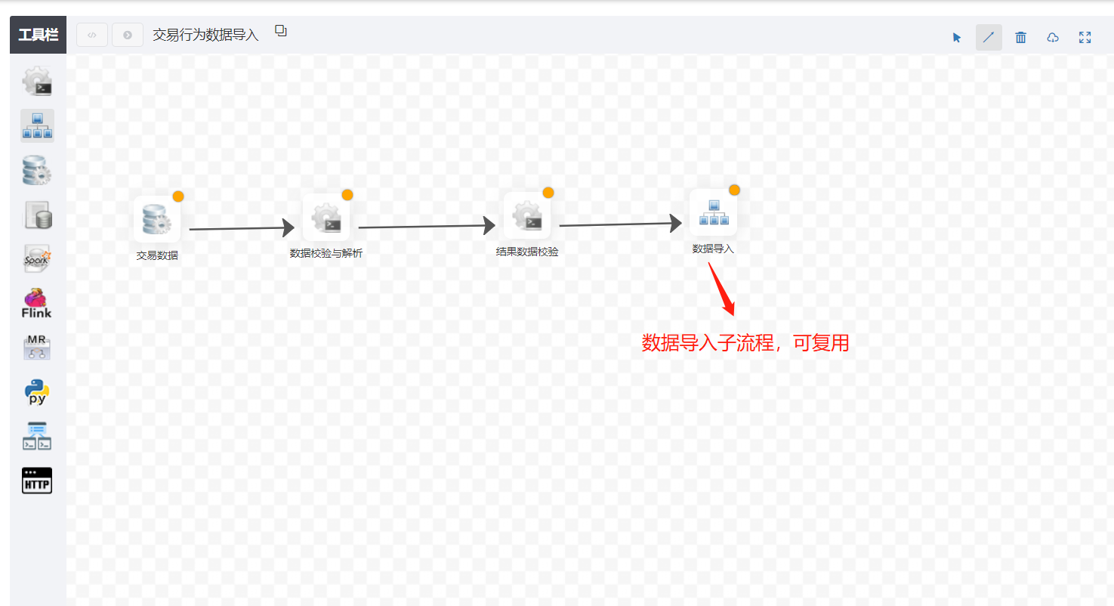
数据任务管理：流程定义可视化拖曳式配置
可视化拖曳快速建立流程，大大提高数据导入任务创建效率。
支持多种数据加工任务类型，包括Shell、数据源、Spark、Flink、MR、Python、Http，子流程、以及任务依赖。
  子流程支持可以让数据解析、数据导入等子流程复用，如数据格式解析、结果数据入库，避免重复配置，
  多种类型任务确保不同量级数据导入的效率

Slide 11
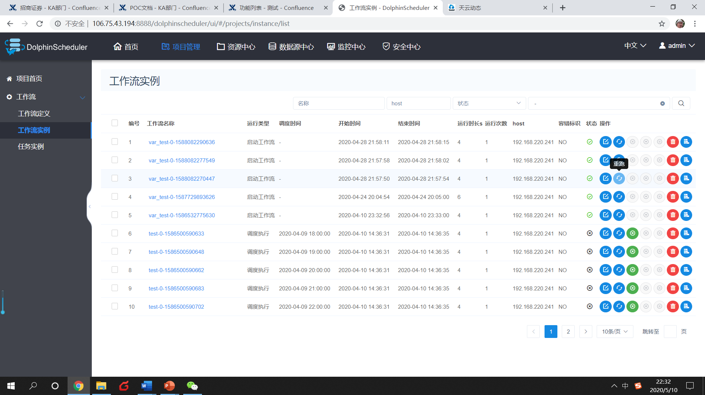
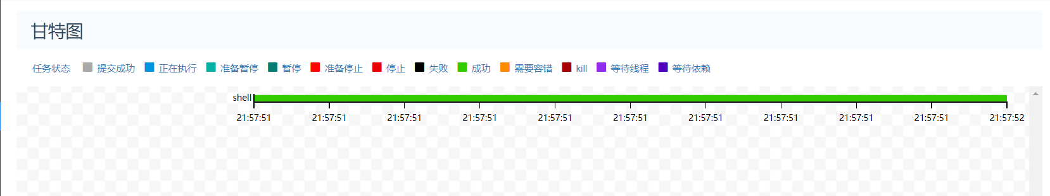
任务支持重跑、重试且可以查看任务执行情况

Slide 12
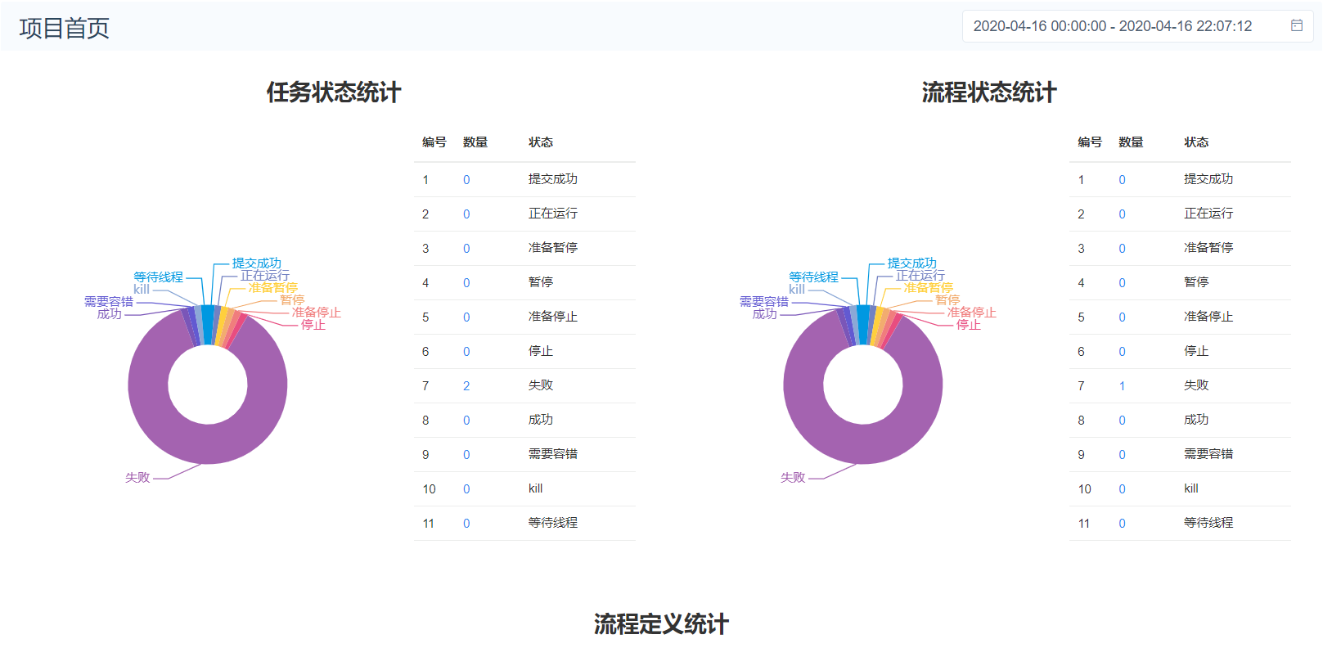
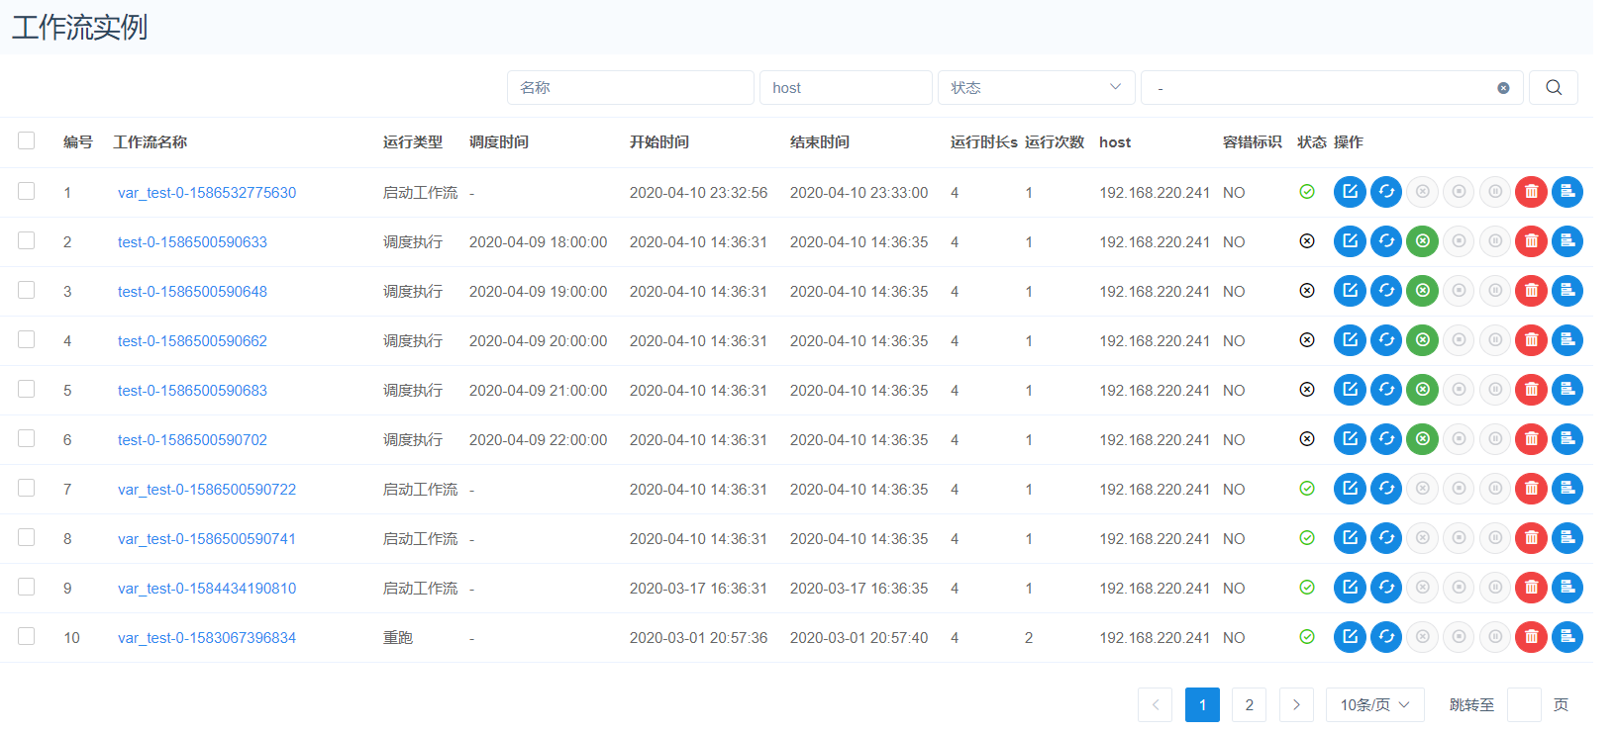
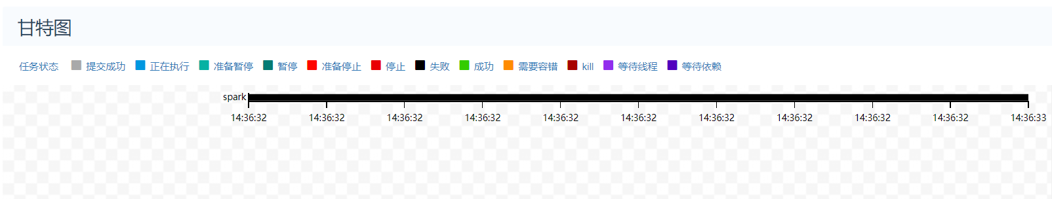
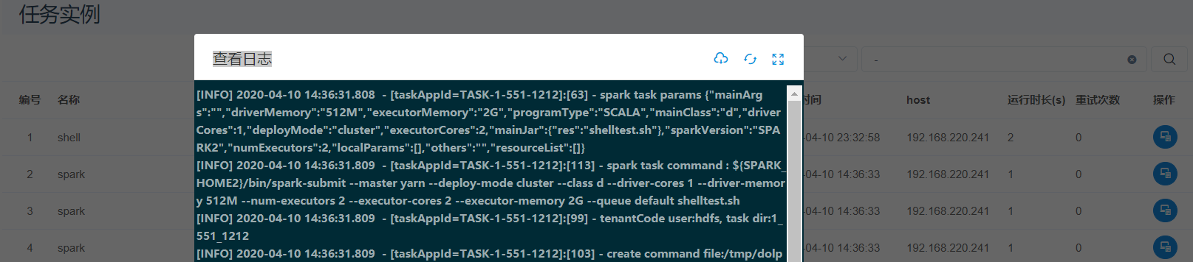
任务管理：任务状态多粒度监控
数据加工平台任务监控总览
流程实例状态查看
任务执行状态回溯
任务执行日志查看

Slide 13
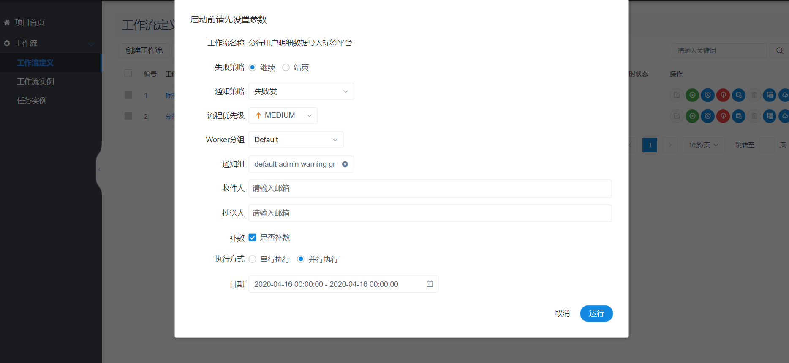
工作流流程支持多策略启动、优先级、告警配置
任务流程多策略支持确保ETL过程可管理：
支持任务失败策略选择，失败继续或结束
支持多种通知策略
  失败发送通知
  成功发送通知
  全部通知
  全部不发通知
  支持优先级设定，确保高优先级流程优先执行
  支持选定节点执行ETL任务流
  支持串行与并行两种执行方式

Slide 14
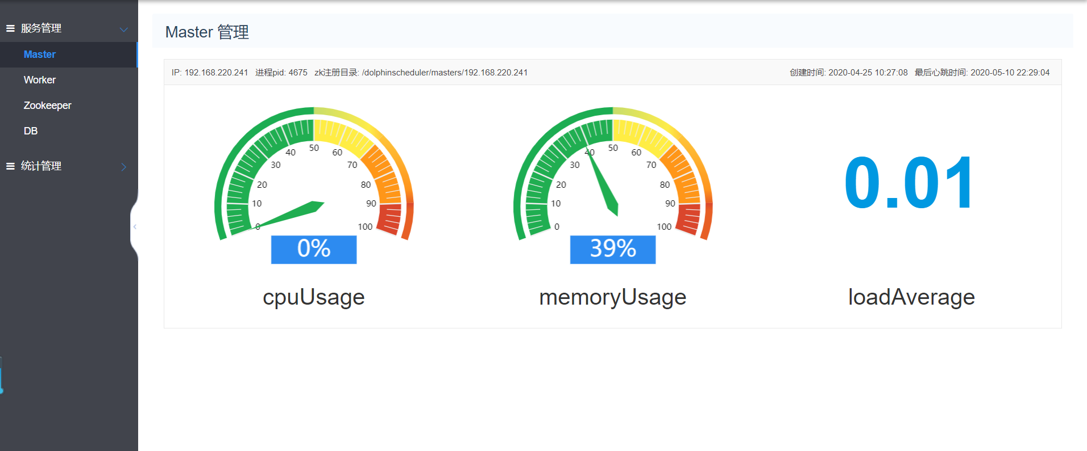
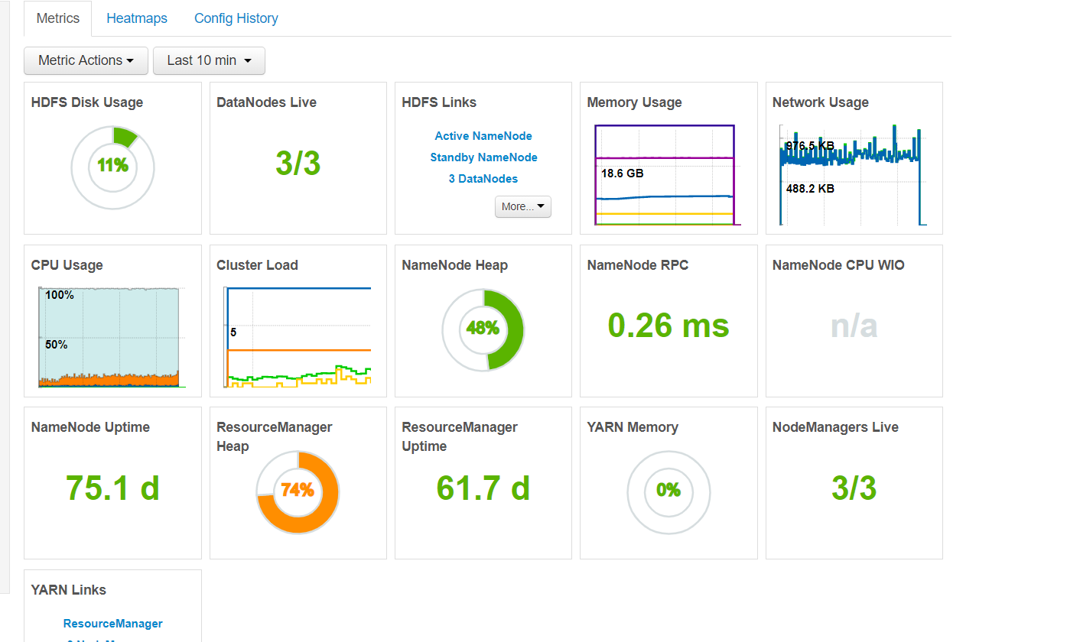
全方位系统监控，确保运行稳定

Slide 15
PART 4
2.0 新特性

Slide 16
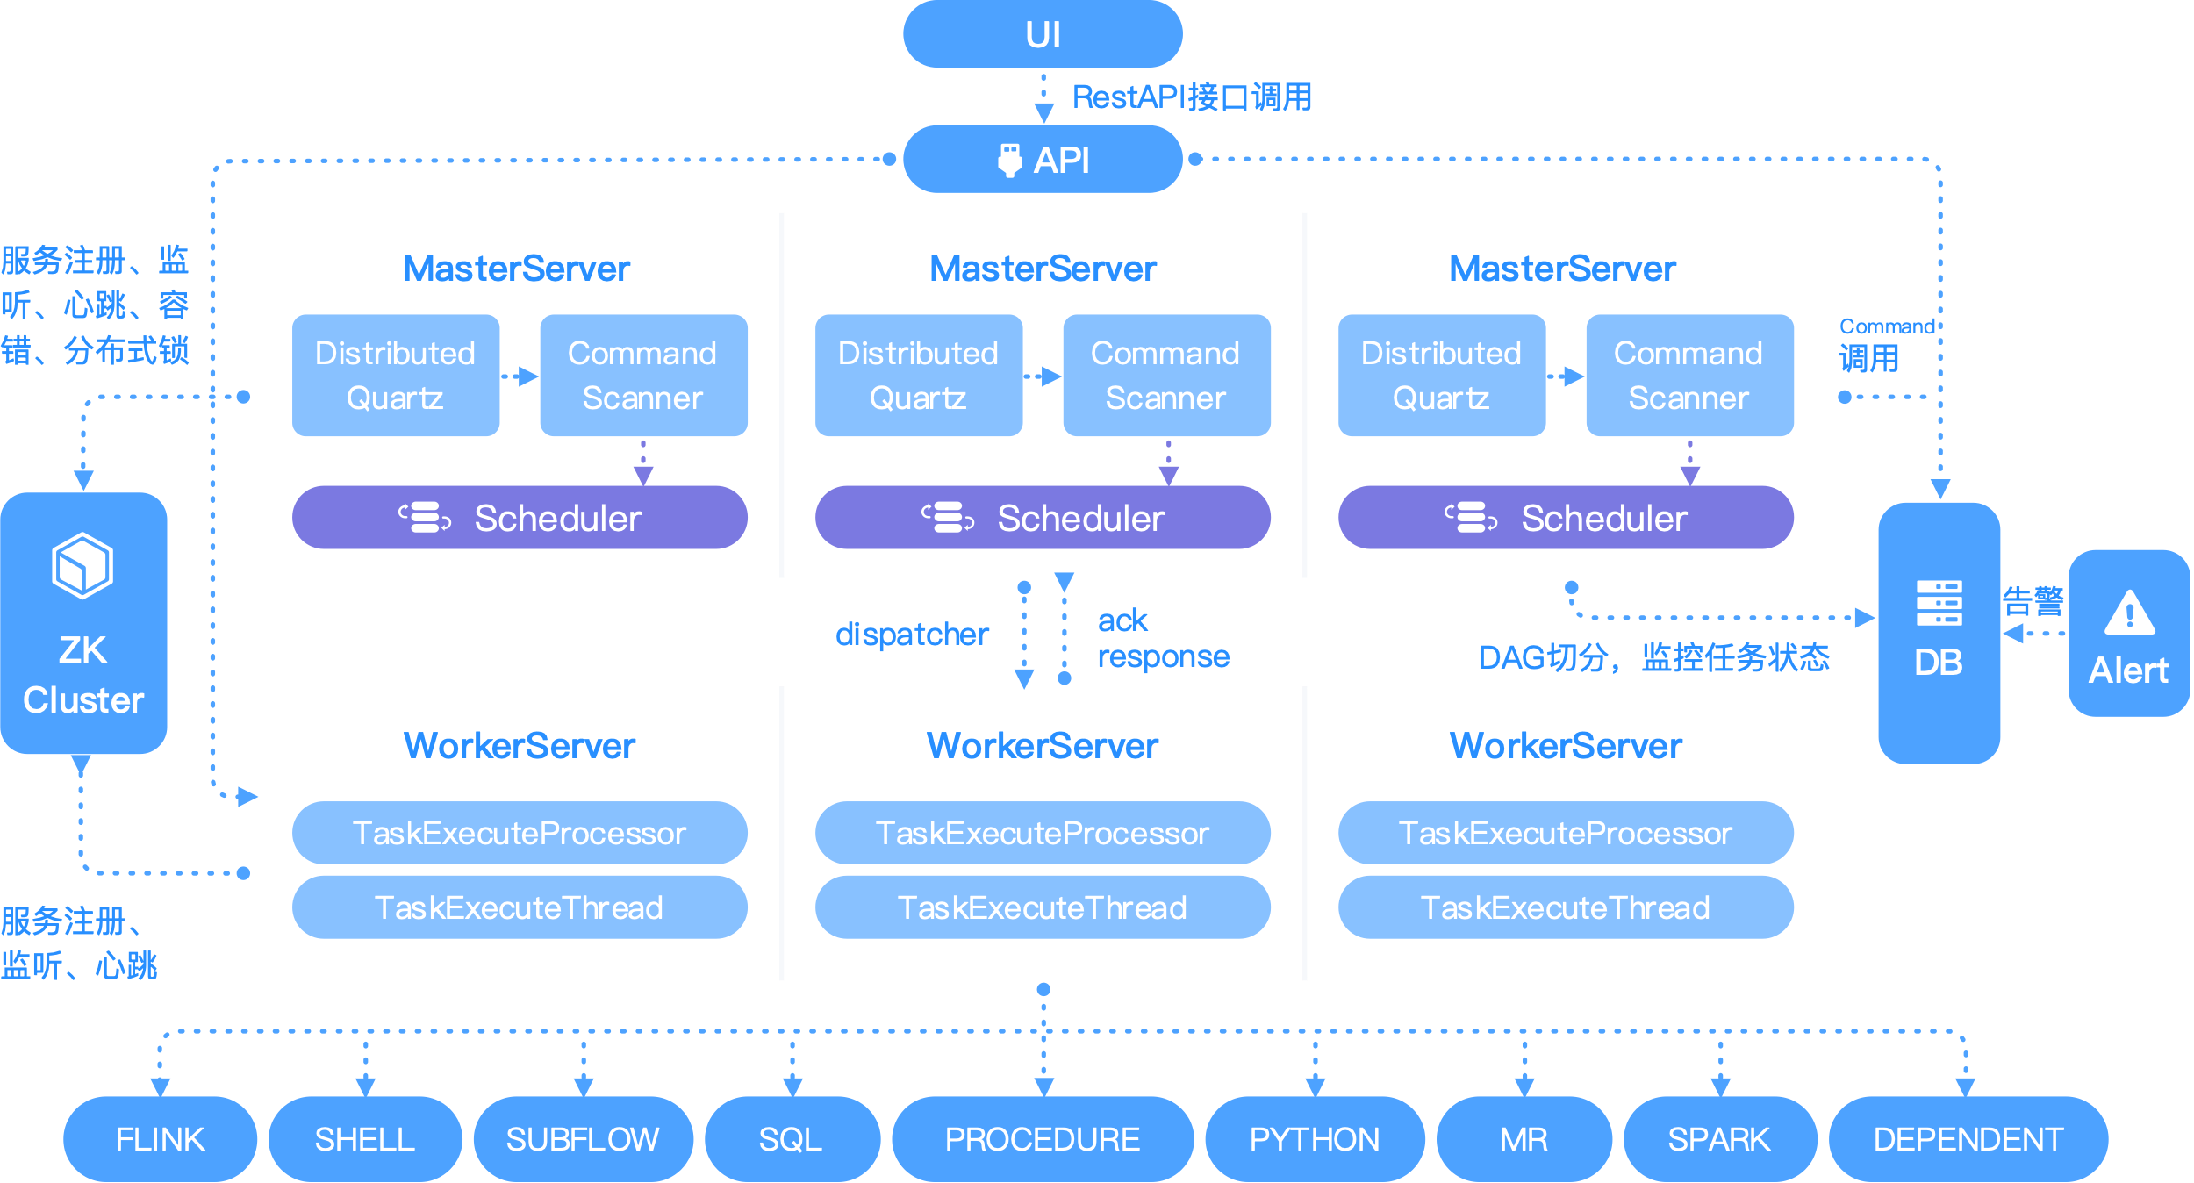
Apache DolphinScheduler 2.0 新架构
Master 重构
减少数据库轮询
去分布式锁
大幅减少线程使用

Slide 17
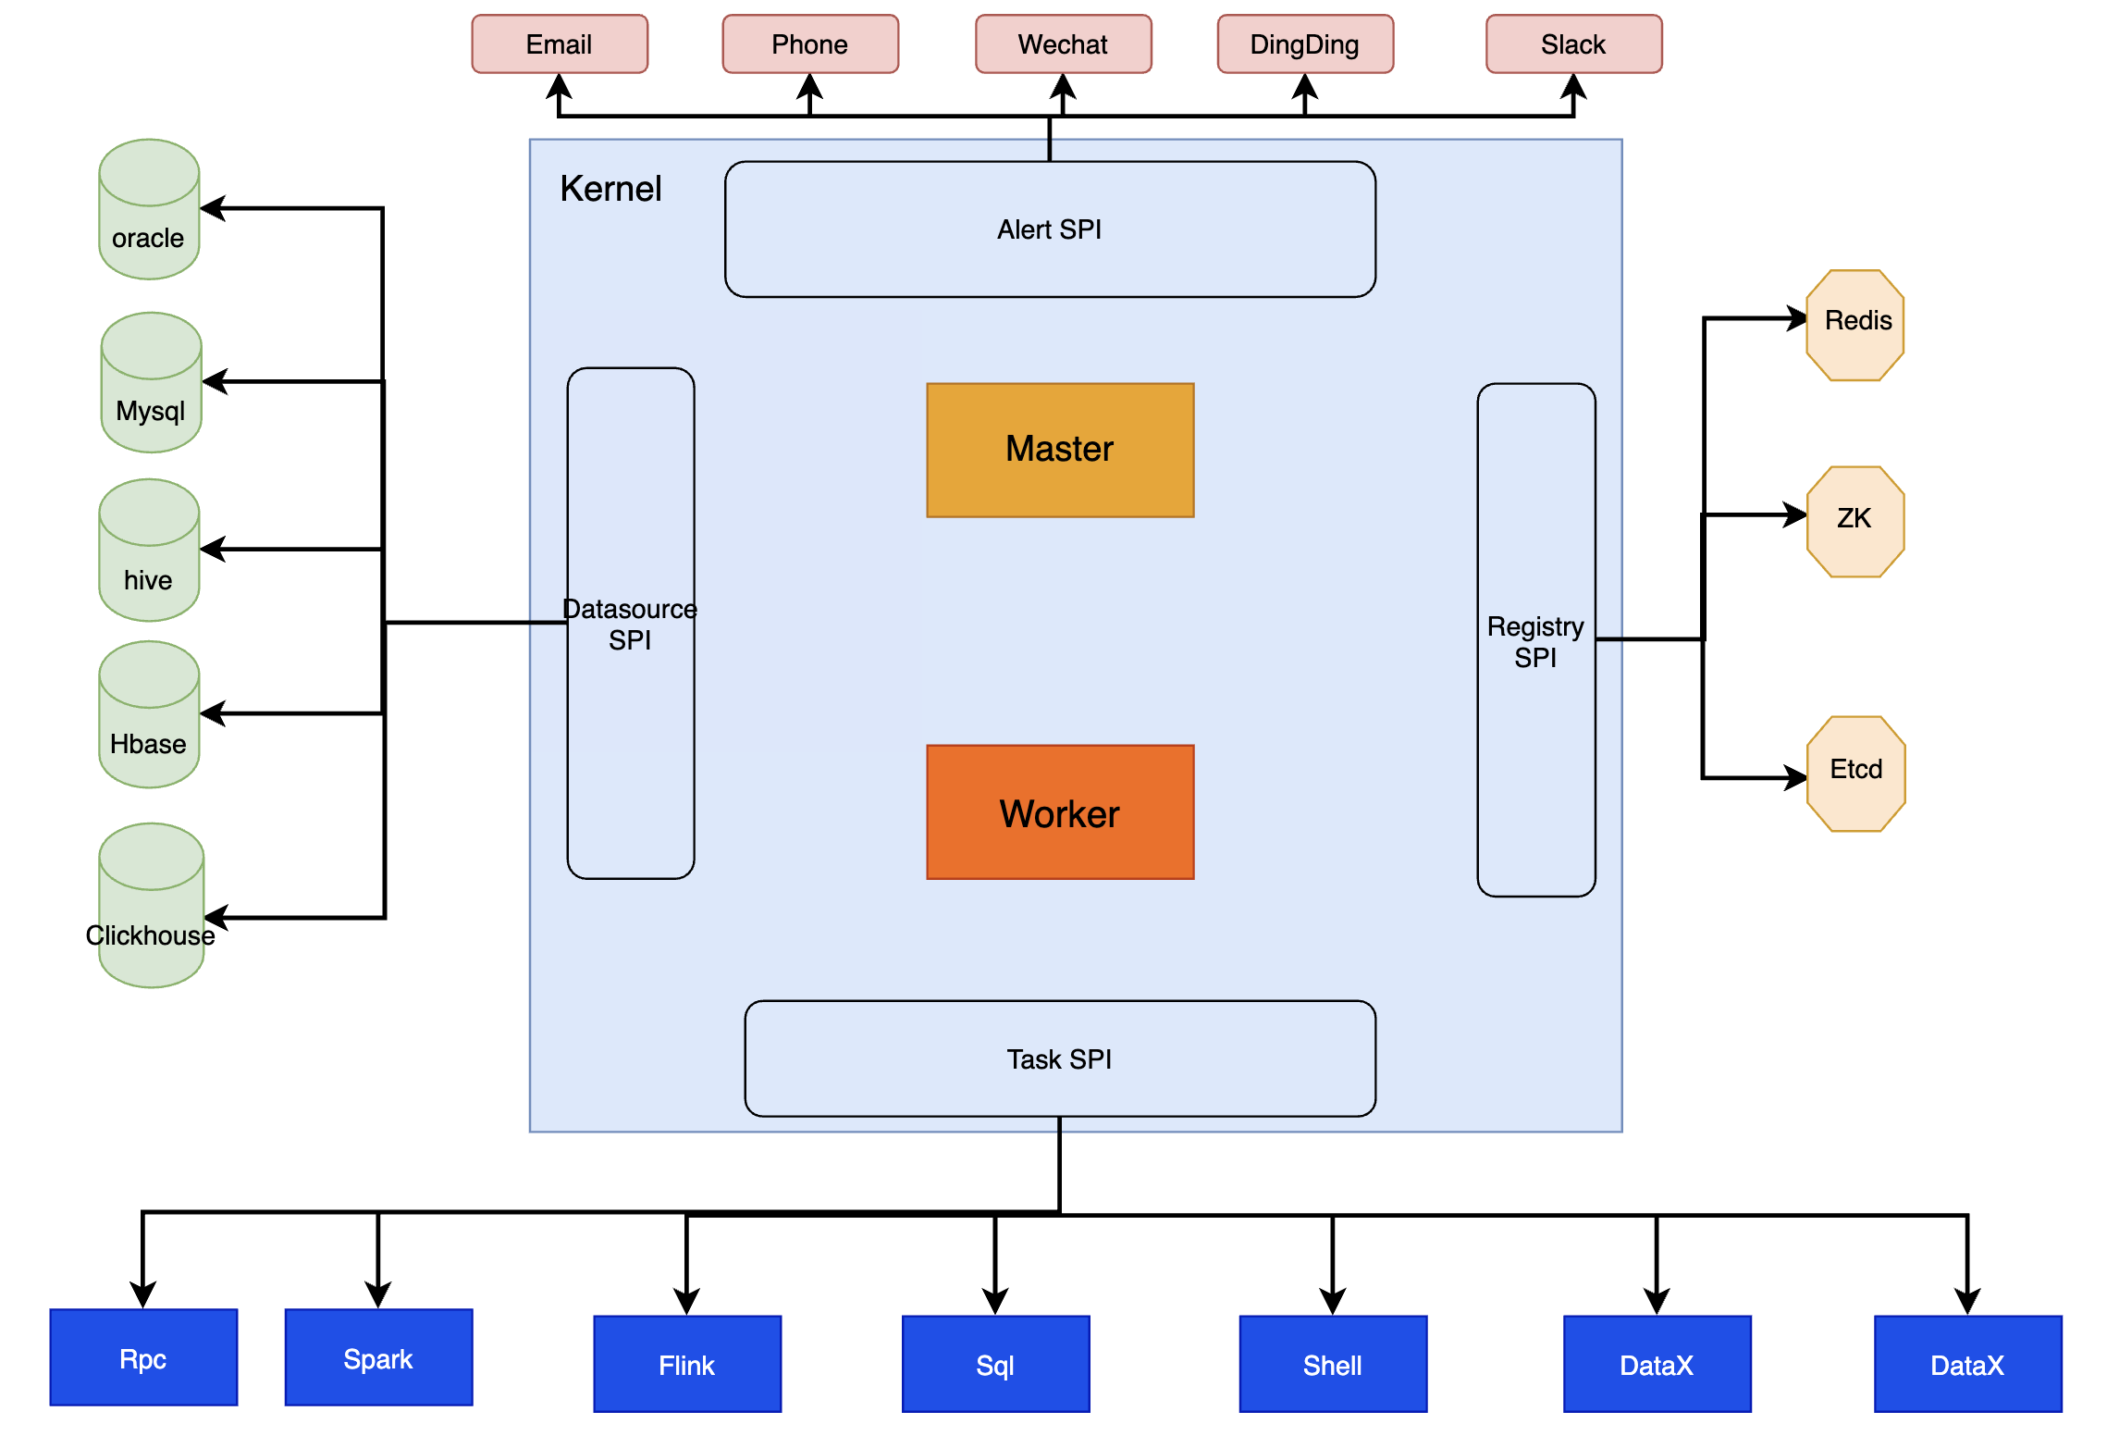
2.0 新增能力
所有扩展点都采用插件化实现
告警 SPI
注册中心 SPI
资源存储 SPI
任务插件 SPI
数据源 SPI
……
Waterdrop

Slide 18
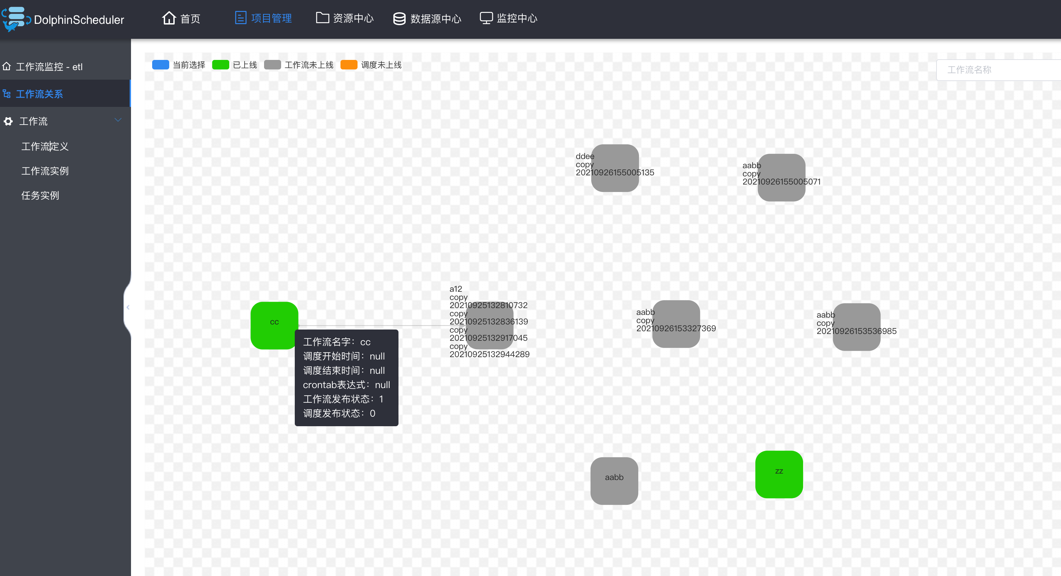
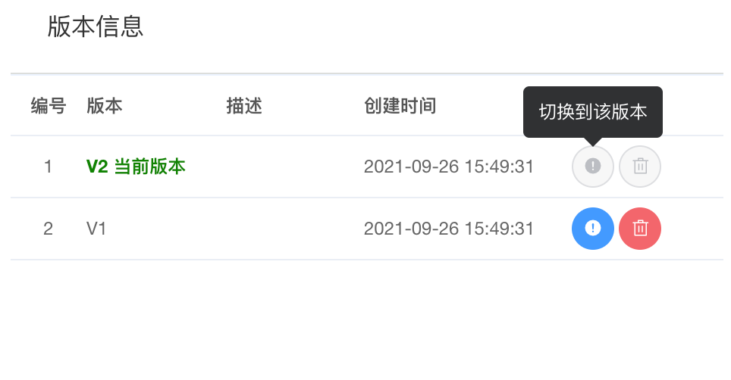
2.0 新增主要 Feature
任务结果参数传递
工作流间的血缘关系，如右图
增加数据同步组件 SeaTunnel、多分支等任务组件能力支持
添加工作流版本控制，如下图

Slide 19
PART 5
用户案例

Slide 20

Apache DolphinScheduler 在珍岛集团的应用实践
1.DolphinScheduler应当成为一个服务，被各业务模块调用，不添加任何业务逻辑
2.各模块能够获取各任务实例的状态
3.所有用到的节点类型，如果是在worker 本地运行的，需要改成在K8S上执行
4.数据源以及任务插件能够方便拓展

Slide 21
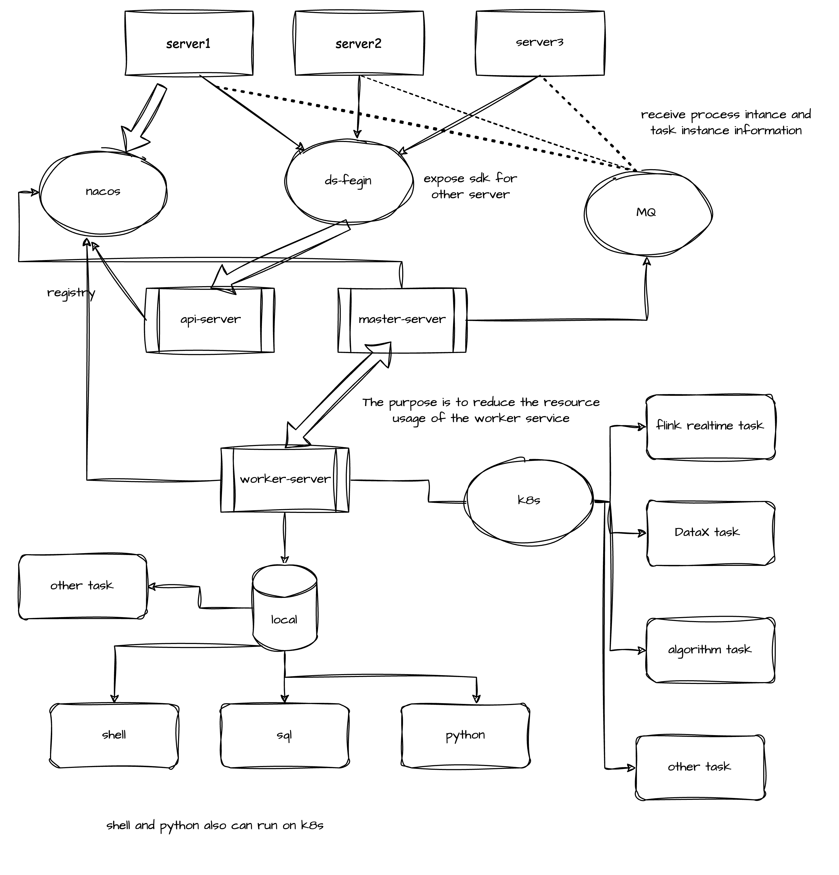
Apache DolphinScheduler 在珍岛集团的应用实践

Slide 22
Apache DolphinScheduler在珍岛集团的应用实践
1.改造DataX节点，使之能够运行在K8S上（也可选择在worker本地执行），并在自定义模式下，支持读取动态数据源信息
2.改造K8S 节点，使之能够支持yaml 形式。
3.添加Flink on K8S 的 task plugin（实时任务）
4.DolphinScheduler 起停能够重新监听K8S 任务
5.自定义告警信息
优点：
1.DataX,Shell 这些节点类型需要在worker 本地运行的。配置错误，可能会引起OOM等问题，将资源交给K8S管理能减少资源浪费，也能减少各租户之间的资源竞争
2.Worker 需要的资源会非常小，减少DolphinScheduler 服务设置的资源
3.DolphinScheduler 服务重新发布，不需要重新执行任务

Slide 23
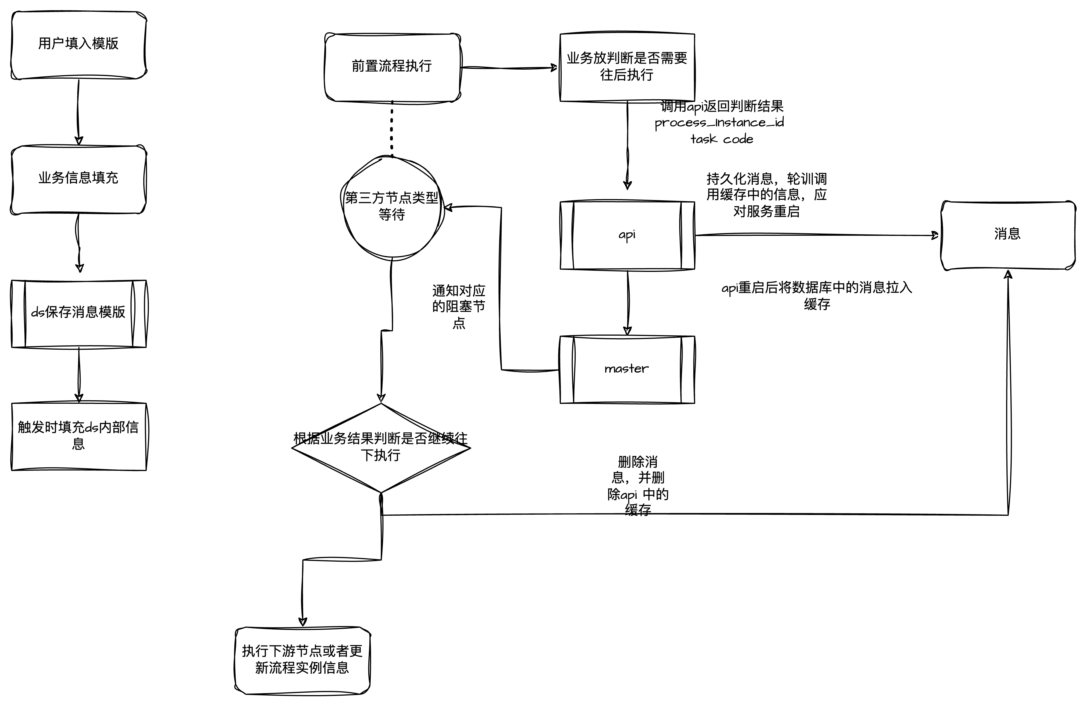

Slide 24
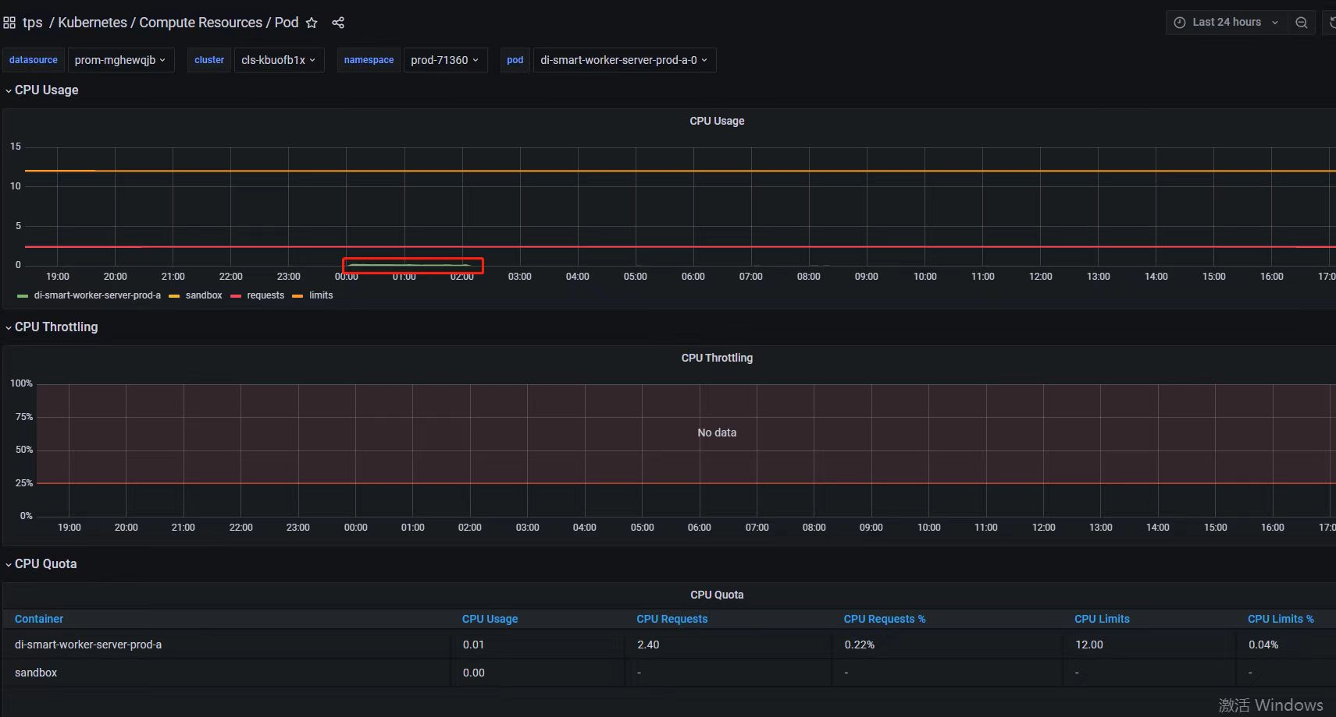
修改后worker资源实用情况

Slide 25
PART 6
发展路线

Slide 26

DolphinScheduler 项目发展历程
1.0.1、1.0.2、1.0.3
相继推出1.0.1、1.0.2、1.0.3版本
DolphinScheduler
架构设计
决定开源
花了2个月进行重构升级
Apache第一个版本1.2.0
Apache 顶级项目
2021.04.09
2017.12
2019.02
2019.05
2019.12
…
2018.05
2019.03
2019.08
内部使用
千帆产品线使用
外部种子用户使用
3月30号正式对外开源 – 1.0.0版本
进入apache孵化器

Slide 27

DolphinScheduler Slogan
工具选的好
下班回家早
SUCCESS
z
调度用的对
半夜安心睡
z
z
z
z
z

Slide 28
DolphinScheduler 资源
官网：https://dolphinscheduler.apache.org
开源地址： https://github.com/apache/dolphinscheduler
公众号 : 海豚调度
Twitter: @dolphinschedule
Slack workspace: https://s.apache.org/dolphinscheduler-slack

